Slide 1
RELATÓRIO DE MANUTENÇÃO 2
NOMES: Isabelle L, Sara Evini e Victoria Roberta

Slide 2
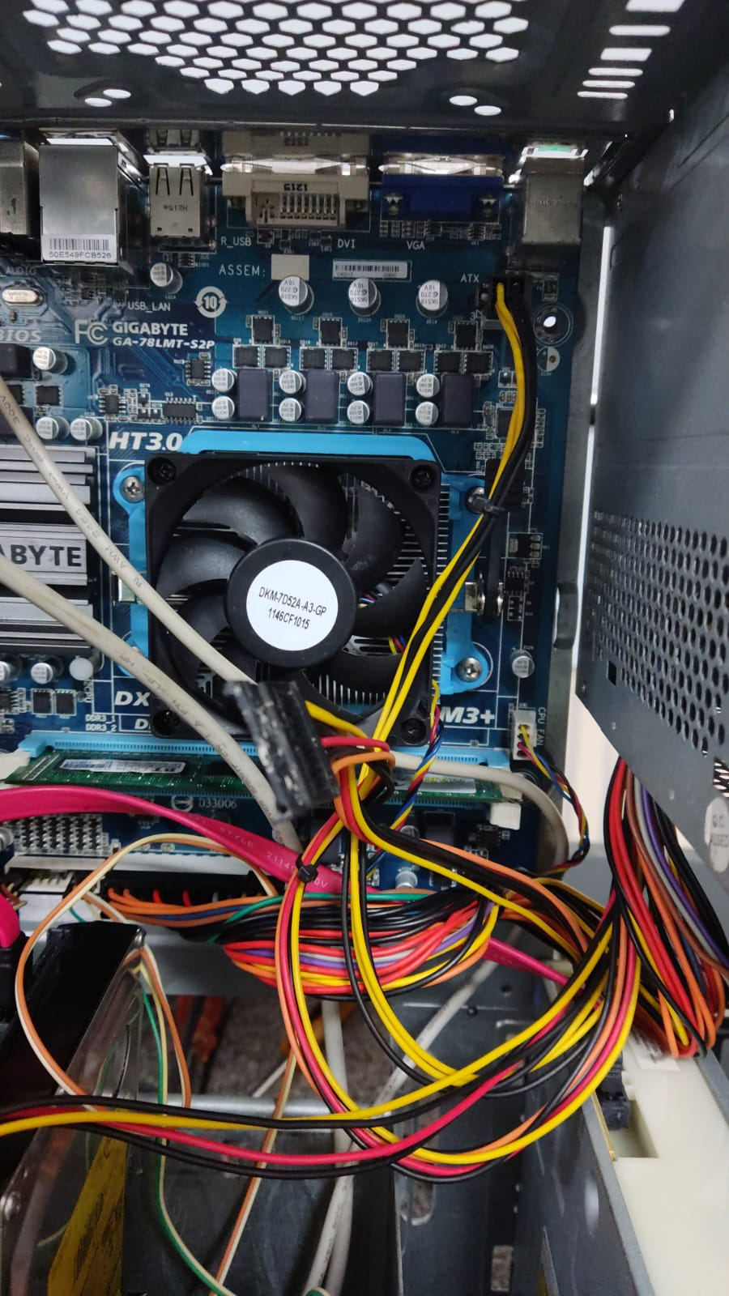
—SOMEONE FAMOUS
1°- Vimos que o botão Power não estava funcionando e abrimos a CPU.

Slide 3
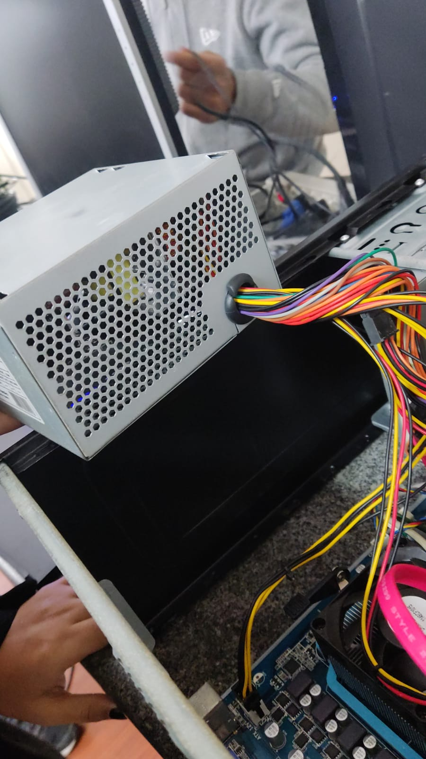
2° Trocamos a fonte de energia pois verificamos que o cabo 6x SATA estava danificado.

Slide 4
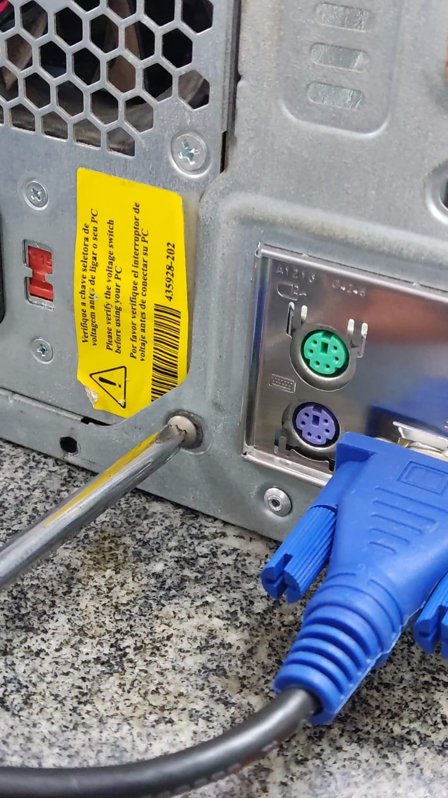
3° Ligamos o cabo de força e VGA no monitor e no CPU. Mas mesmo assim o botão Power não estava ligando.

Slide 5
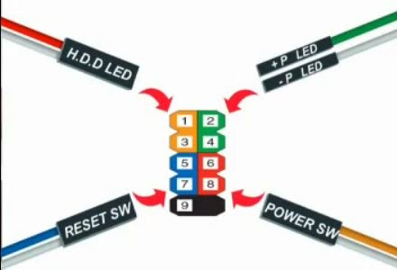
4° Vimos que os fios do gabinete, estavam no lugar errado. A ordem devia ser essa:

Slide 6
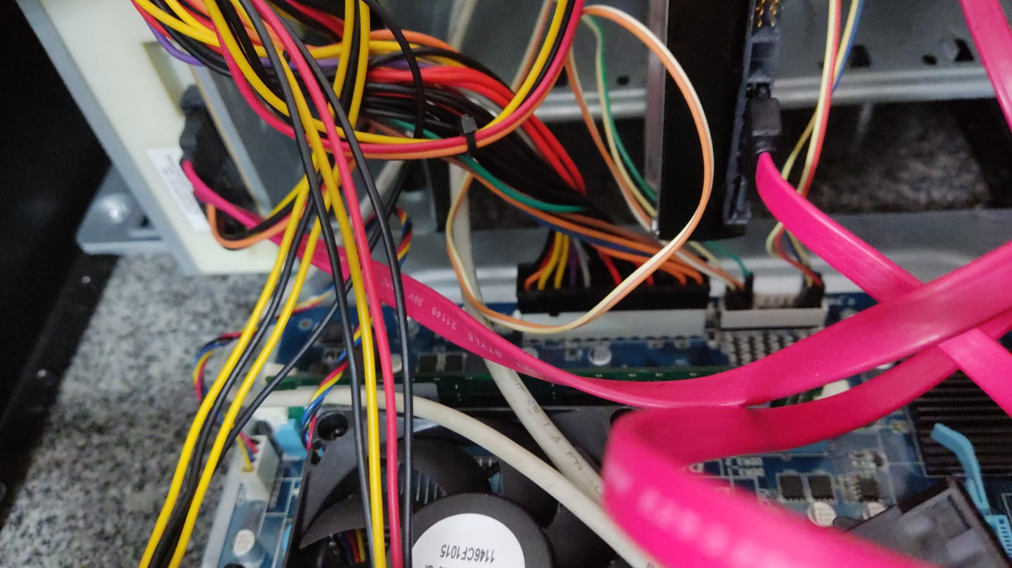
5° Reorganizamos os fios da maneira correta.
Conectamos os cabos de energia e o cabo VGA de volta ao local. Testamos e voltou a funcionar.

